Slide 1


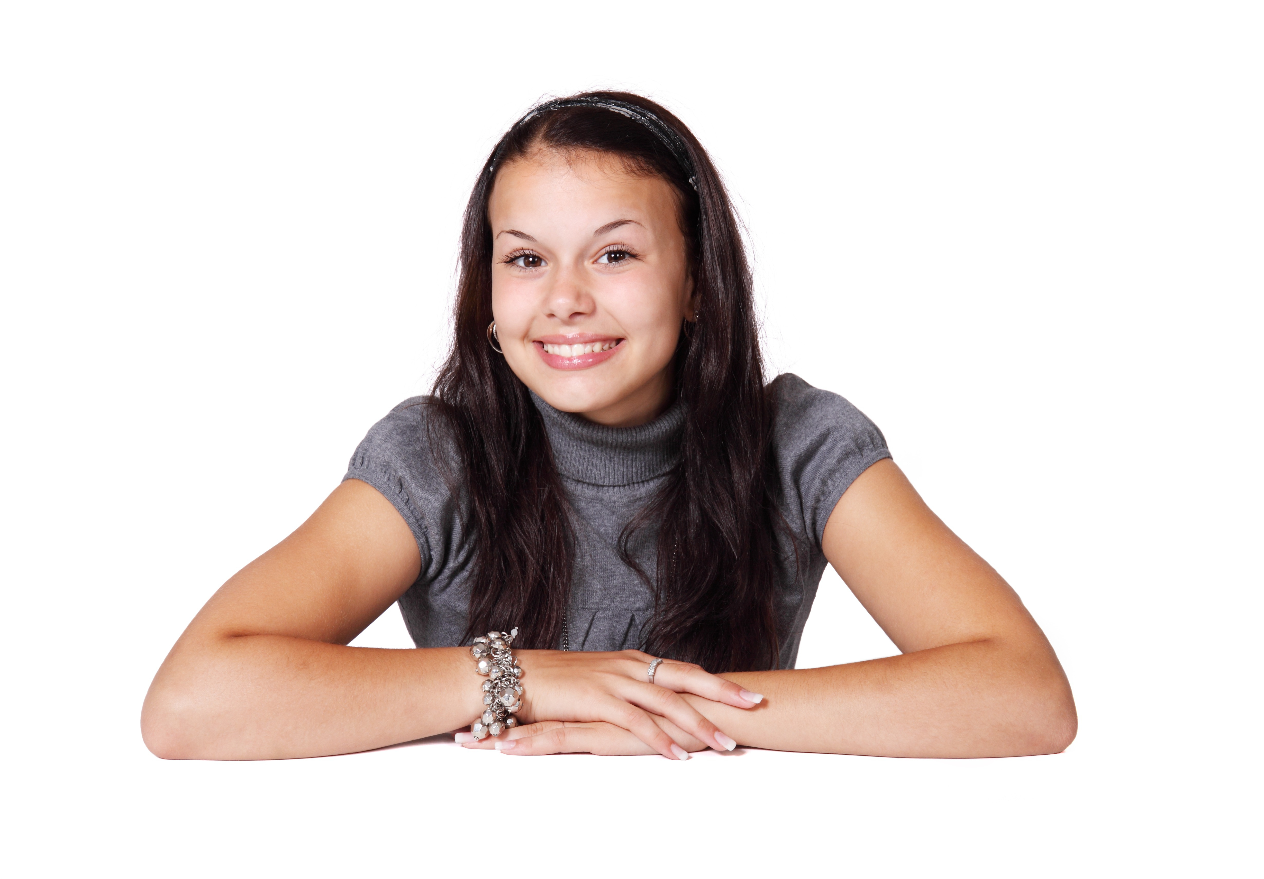
¡CHICAS EXTRAORDINARIAS!
Yo Soy:
VALIENTE, BRILLANTE, CAPAZ

Slide 2
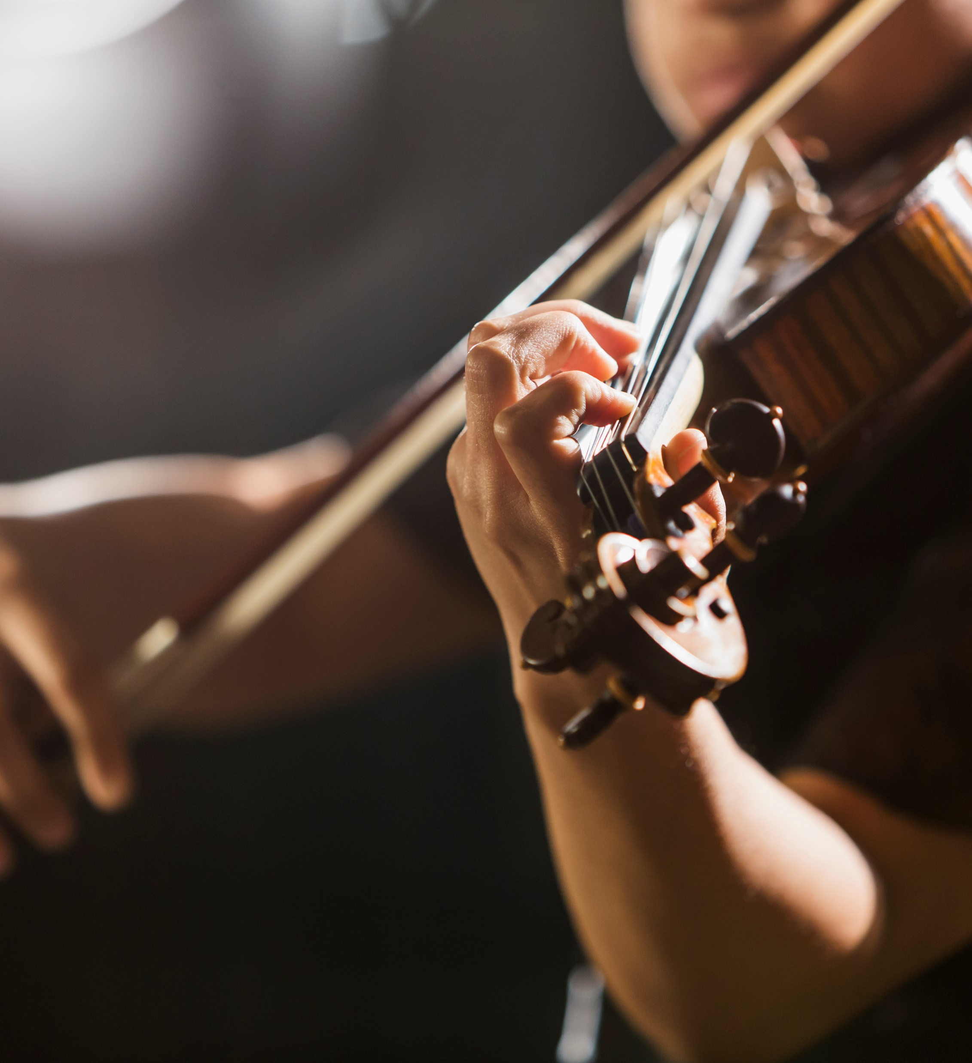
Hablemos de vos
Tus gustos
Tus talentos

Slide 3
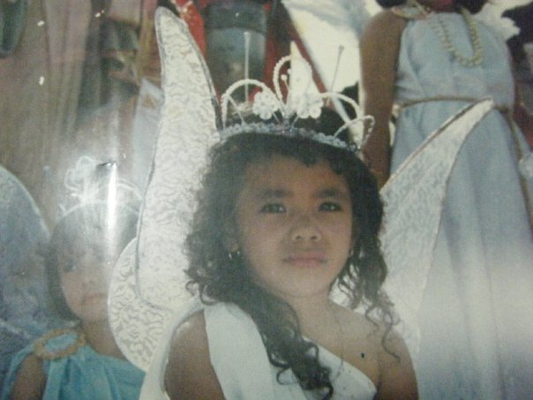
Dinosaurios
Momias
Insectos
Leer
Escribir

Slide 4

Inteligencia Emocional
Sentir es normal
Quiero llorar/Lloro
Quiero reir/Rio
Me permito mi espacio
Reconozco y acepto mis emociones
Me doy tiempo de procesarlas
Comparto como me siento
Sano
¡Soy humana!

Slide 5


Hablo Bien De Mi Misma: Afirmaciones Positivas
Decimos
Digamos
Soy tonta
No puedo
Soy fea
No soy nadie
Soy rara
VS.
Soy inteligente
Si puedo
Soy hermosa
Soy una persona importante
Soy unica

Slide 6
Mis Dones
Identificando mis dones
¿Qué me gusta hacer?
¿En qué soy buena?
¿Qué piensan los demás de eso y como me hace sentir?

Slide 7



Mi Visión de Vida
¿Qué quiero ser?
¿Qué necesito para llegar a serlo?
¿Qué debo hacer para llegar a tener lo que necesito?
¿Cuánto tiempo me tomará?
This Photo by Unknown Author is licensed under CC BY-SA-NC
This Photo by Unknown Author is licensed under CC BY-SA-NC

Slide 8

El Camino
No todo será color de rosa
Creer en ti misma
FE, en que todo es posible
Mente en la Vision

Slide 9

EL GRAN SECRETO…
Estudiar
Esforzarse como nadie

Slide 10
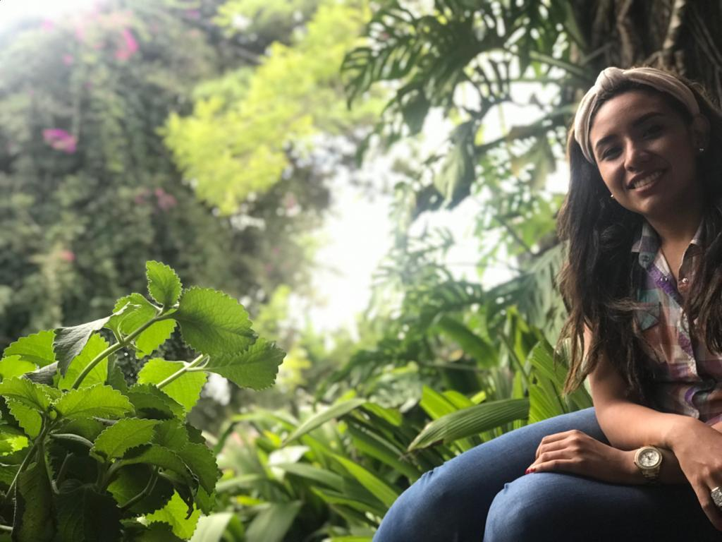
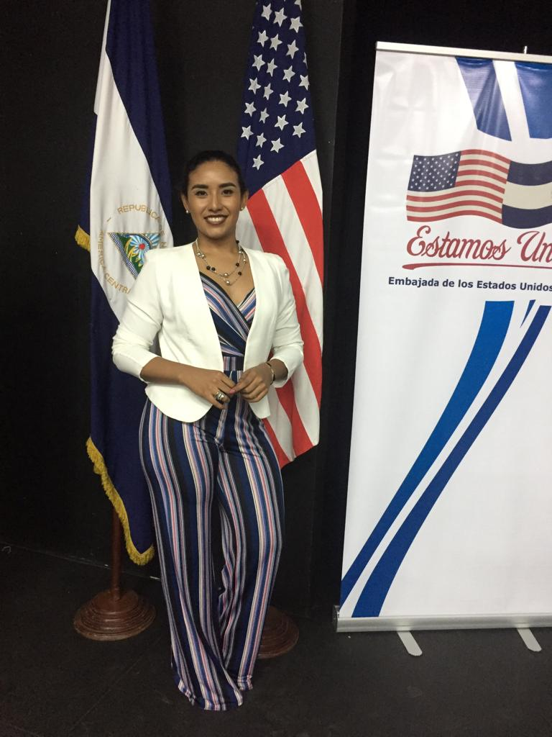
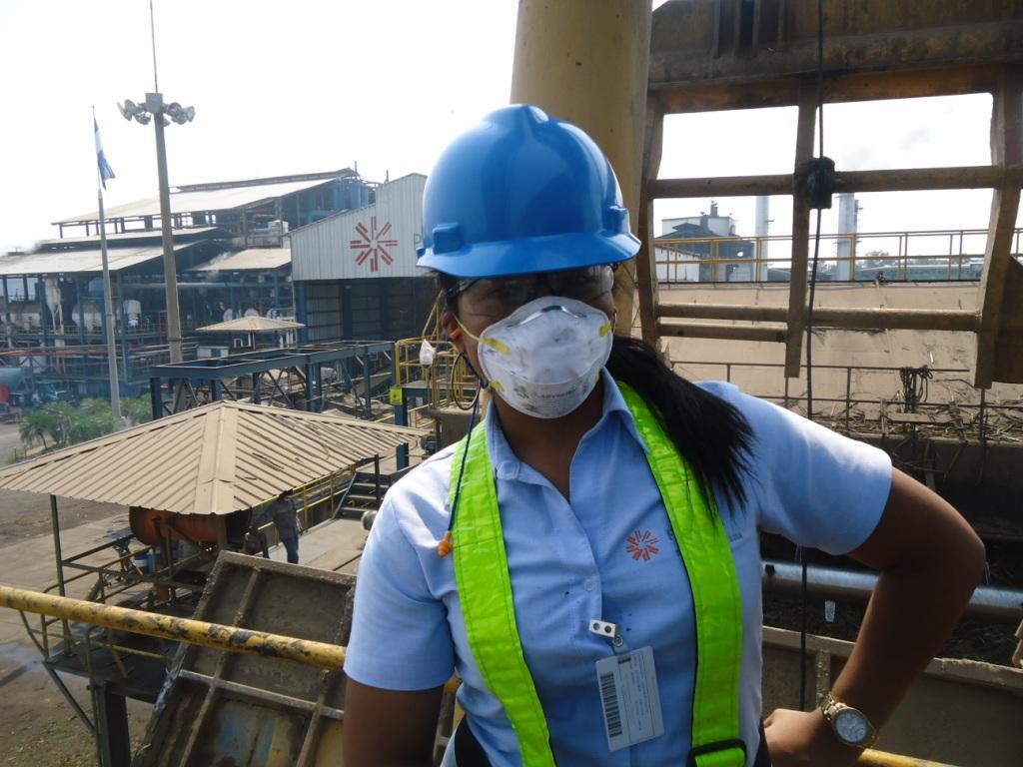
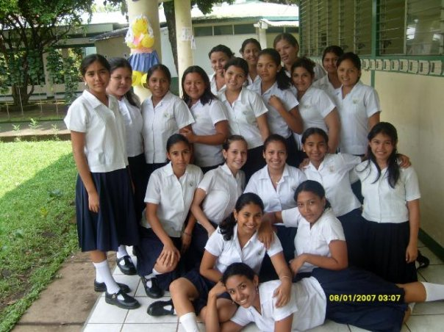

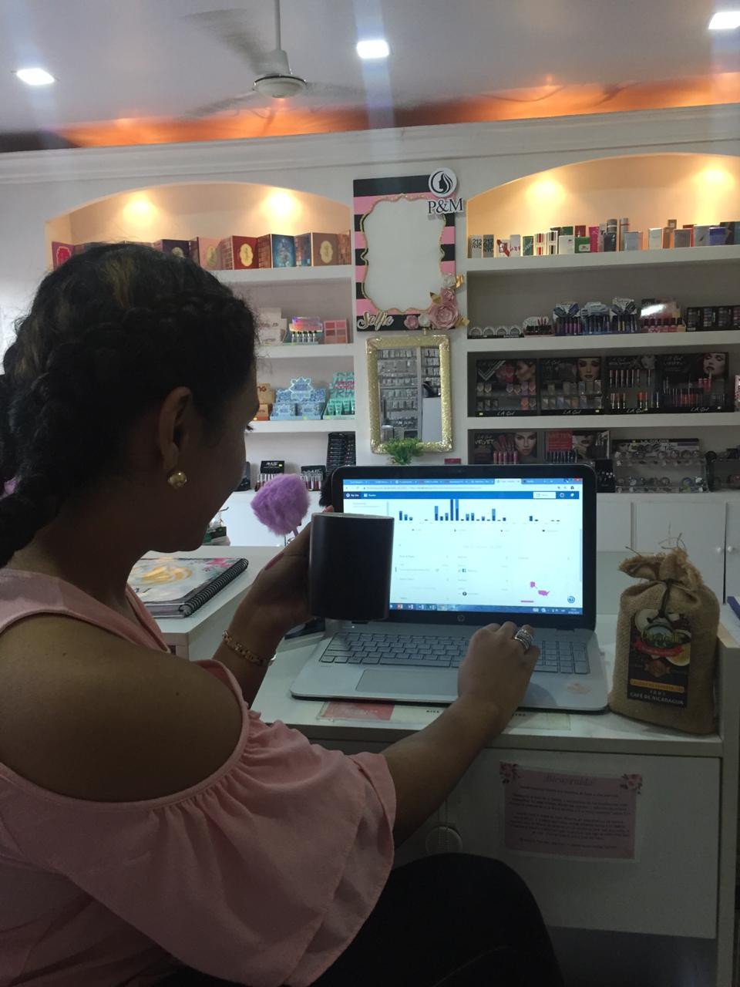
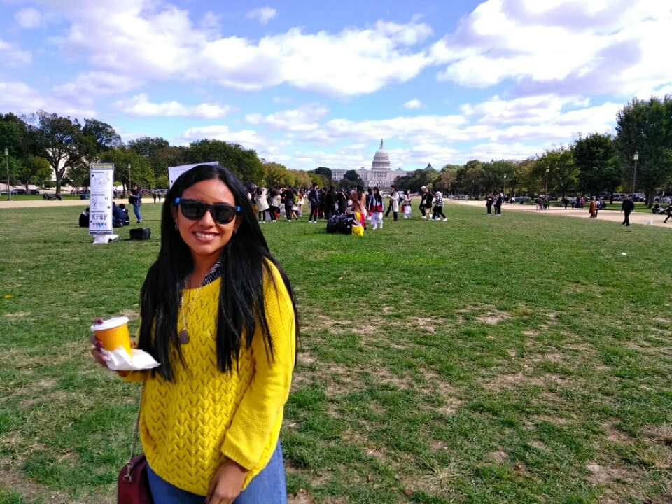
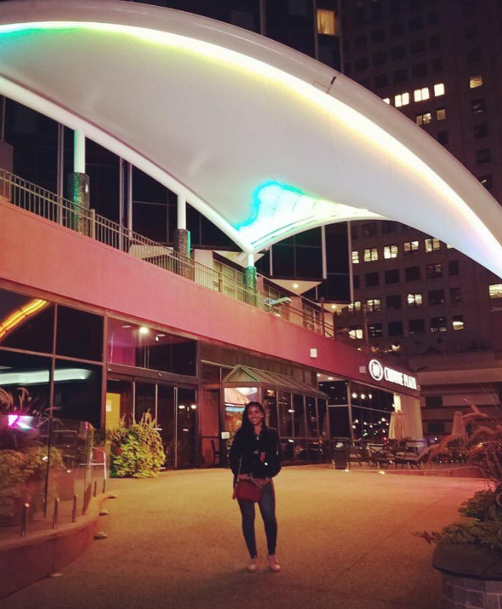
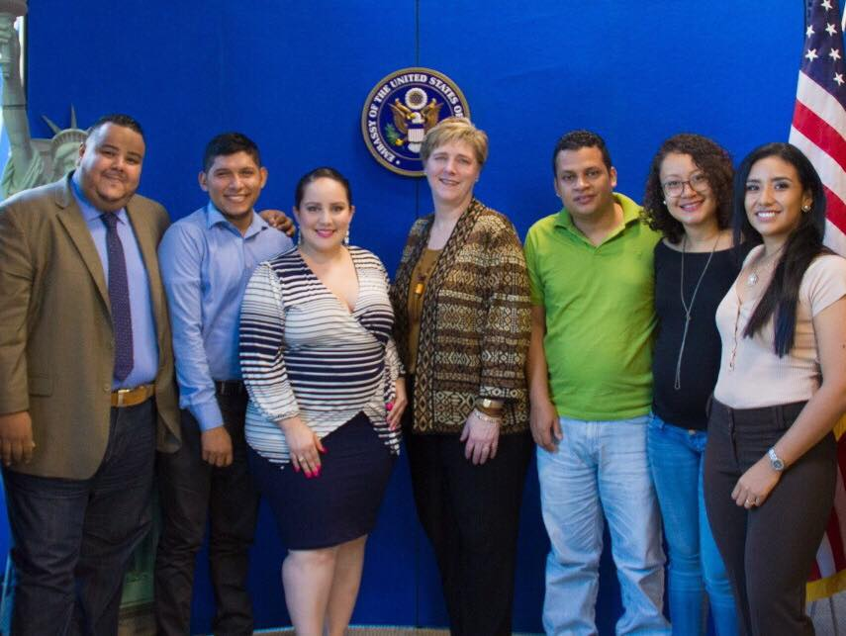
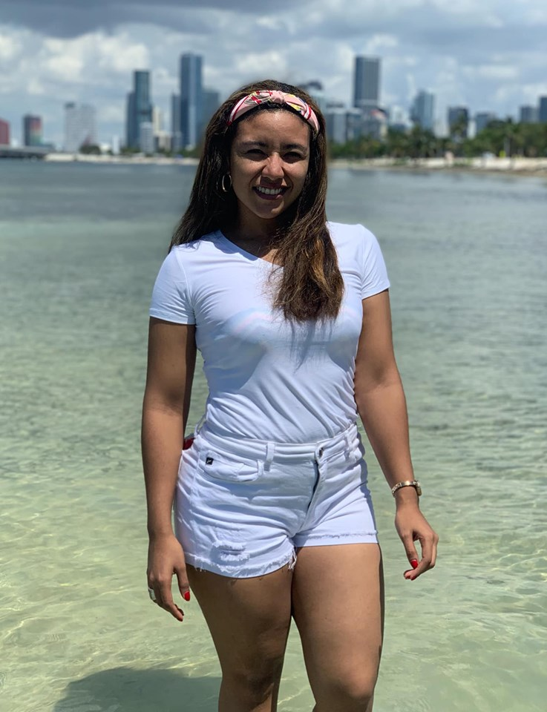
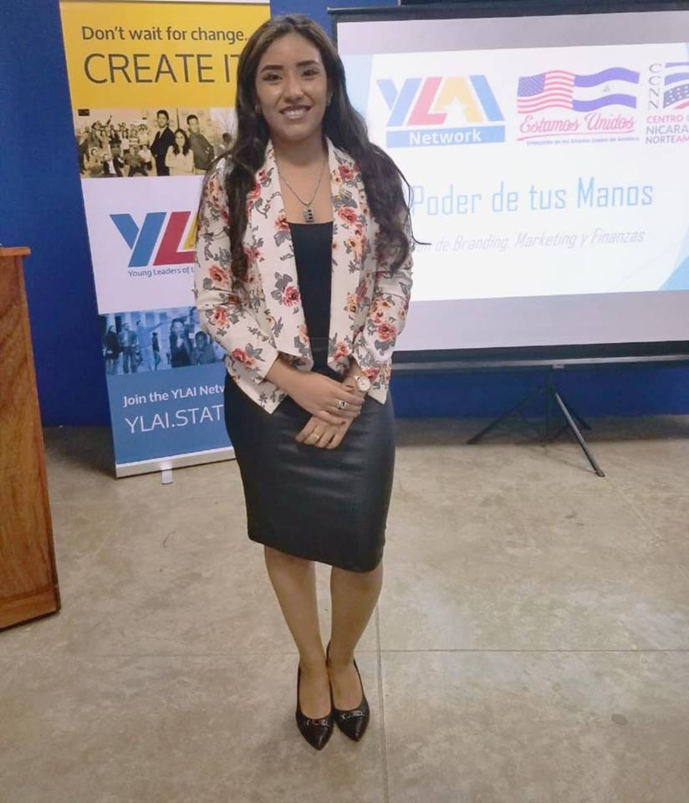
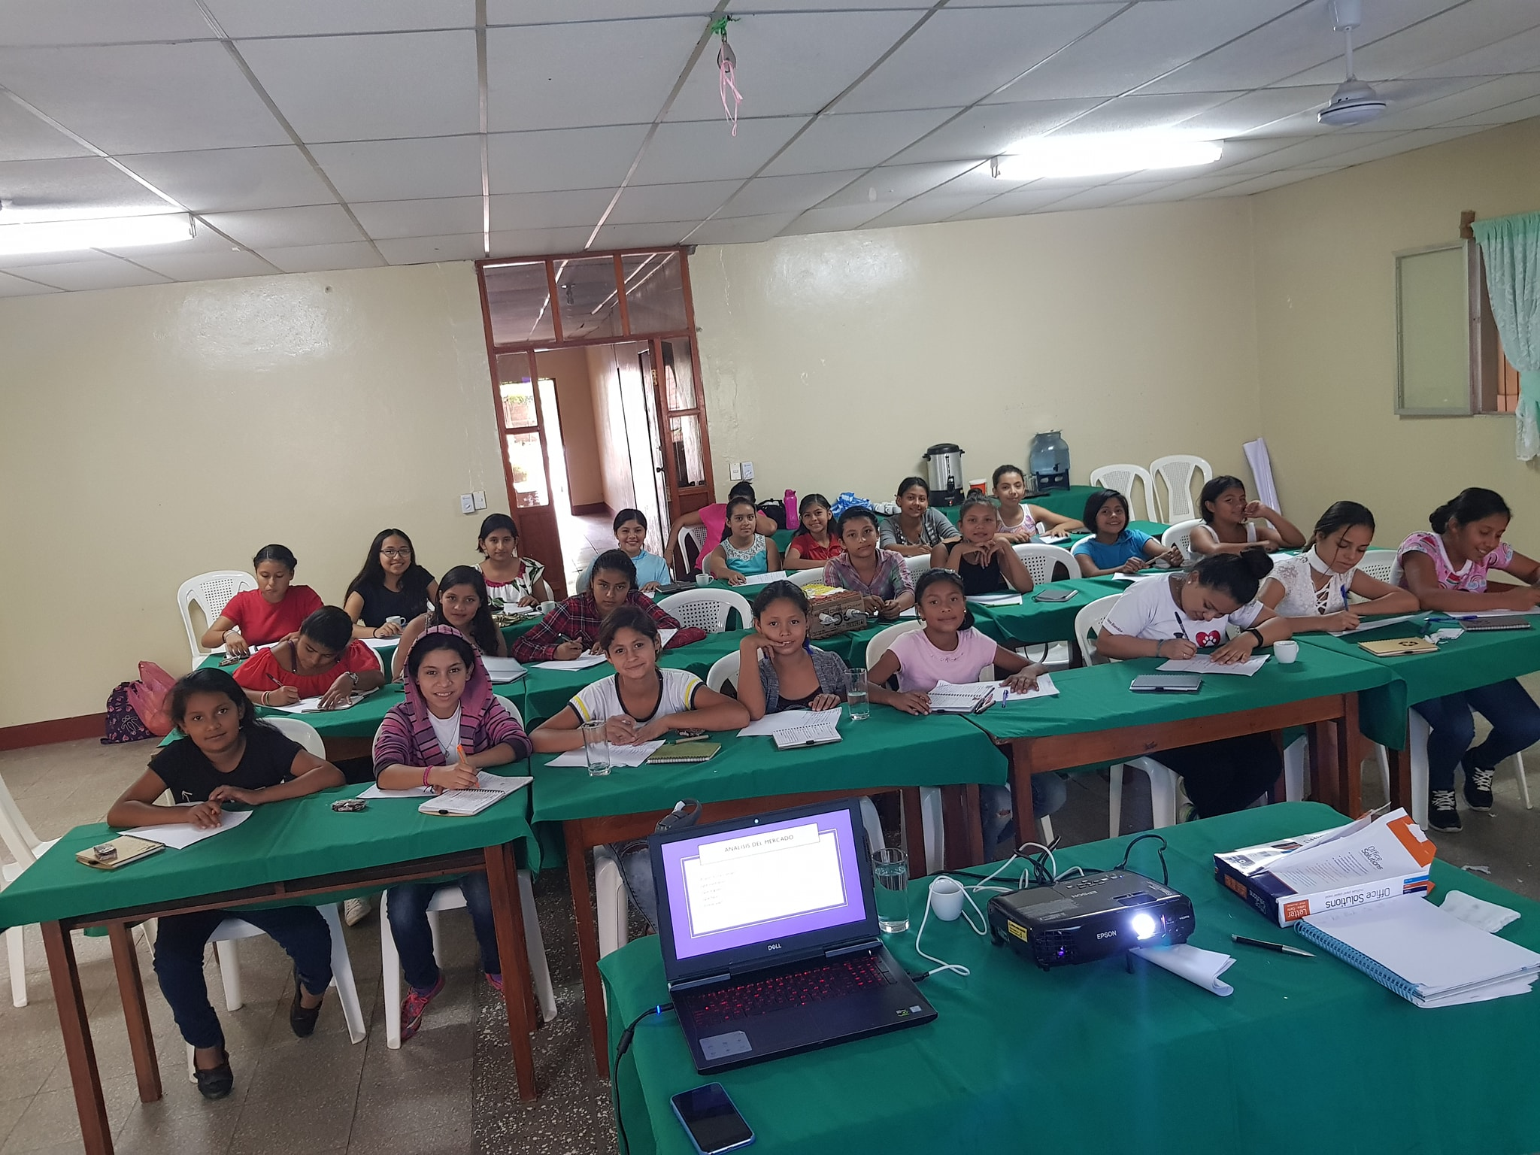
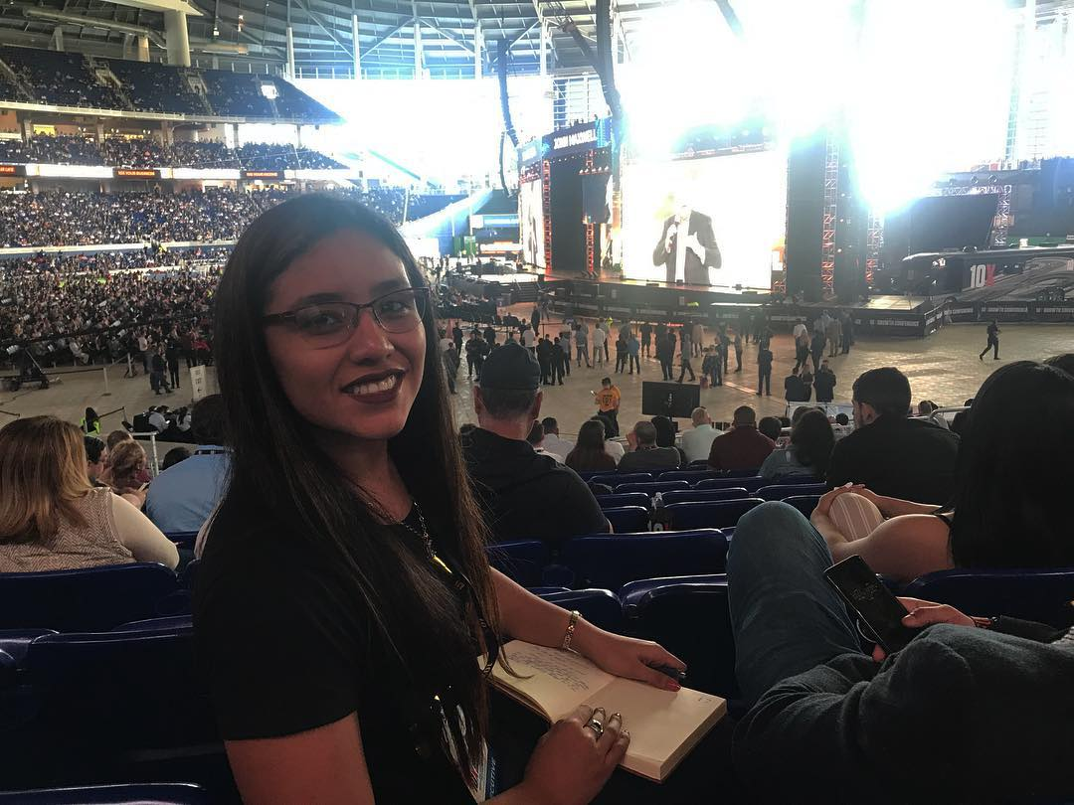
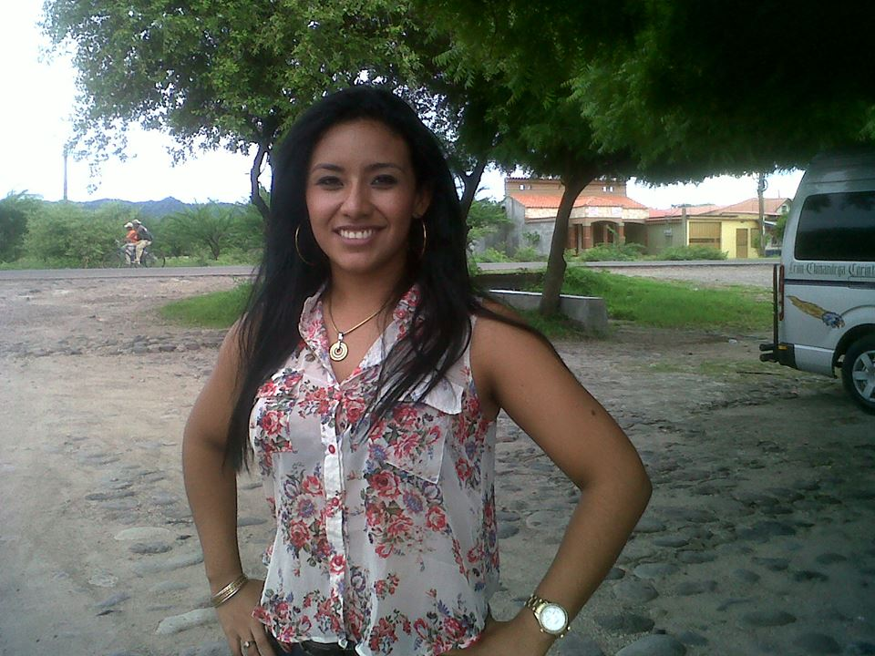

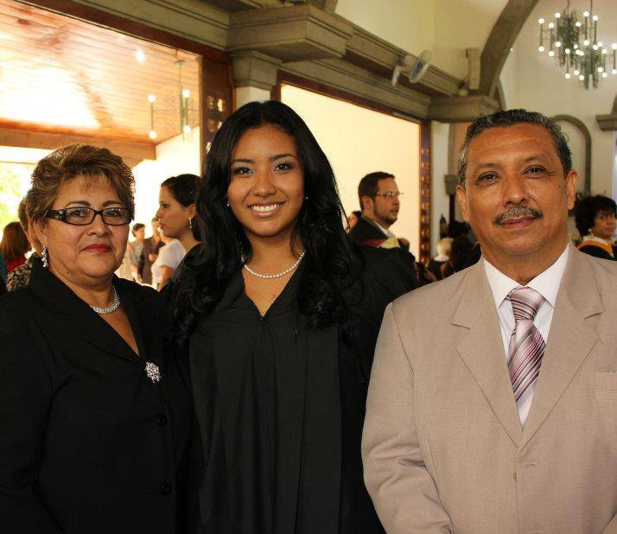

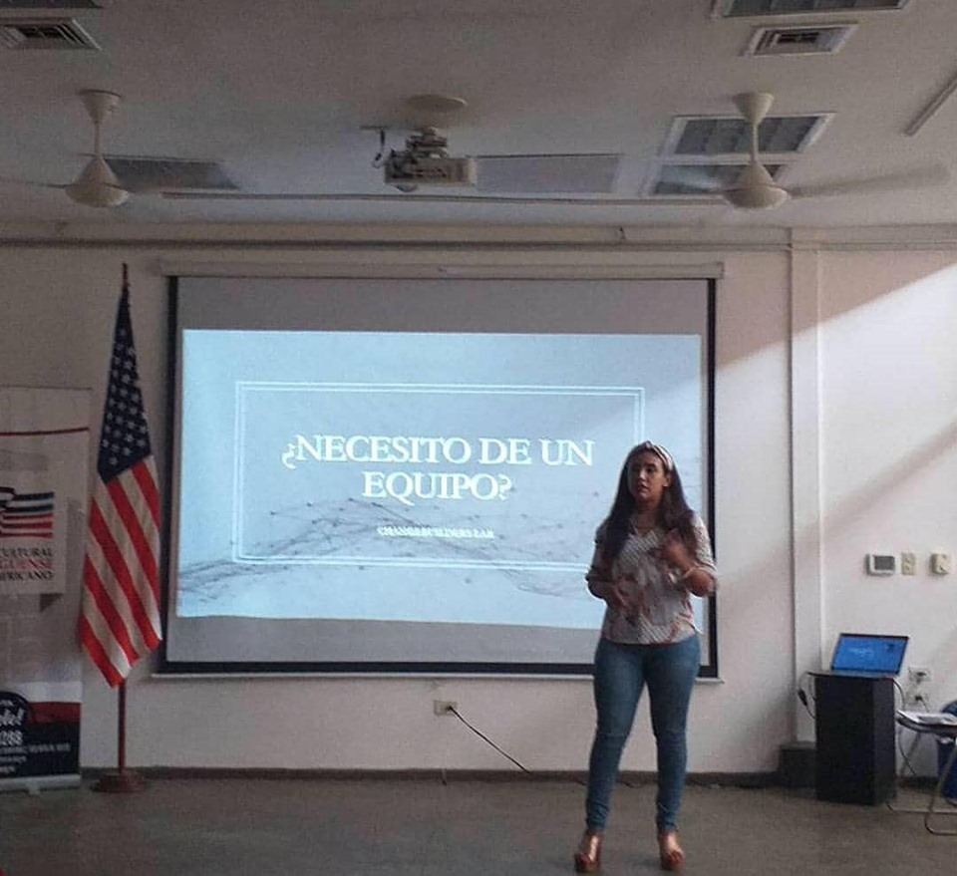
Video slide

Slide 11

Thank You

